Slide 1
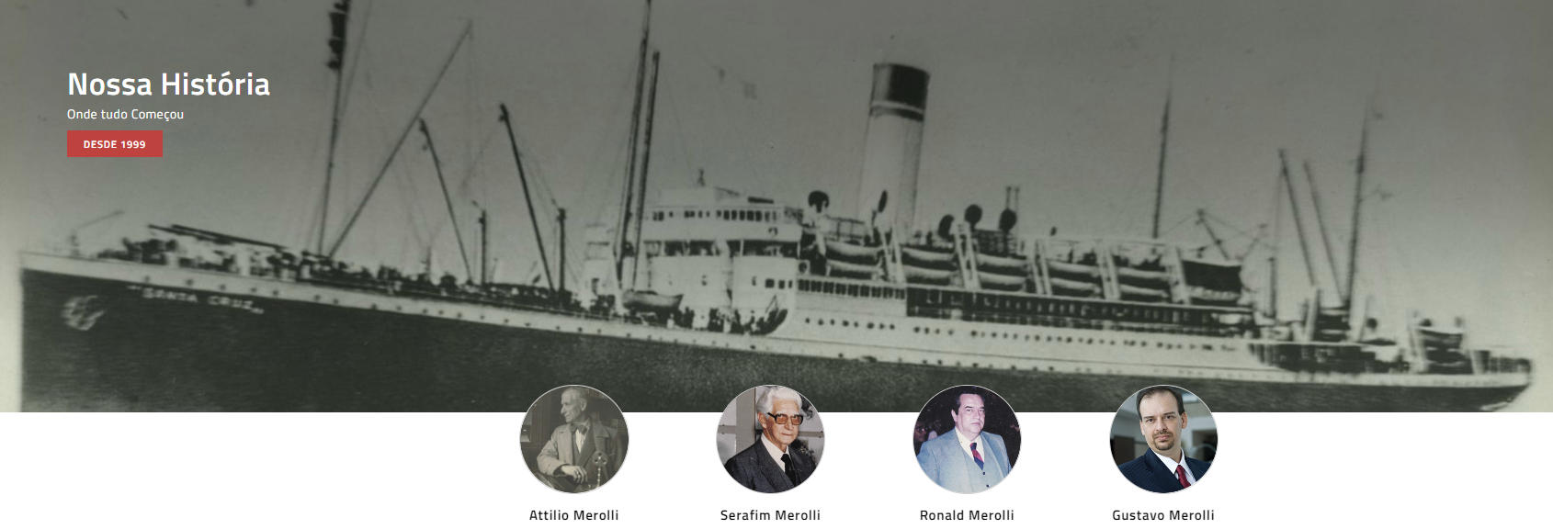
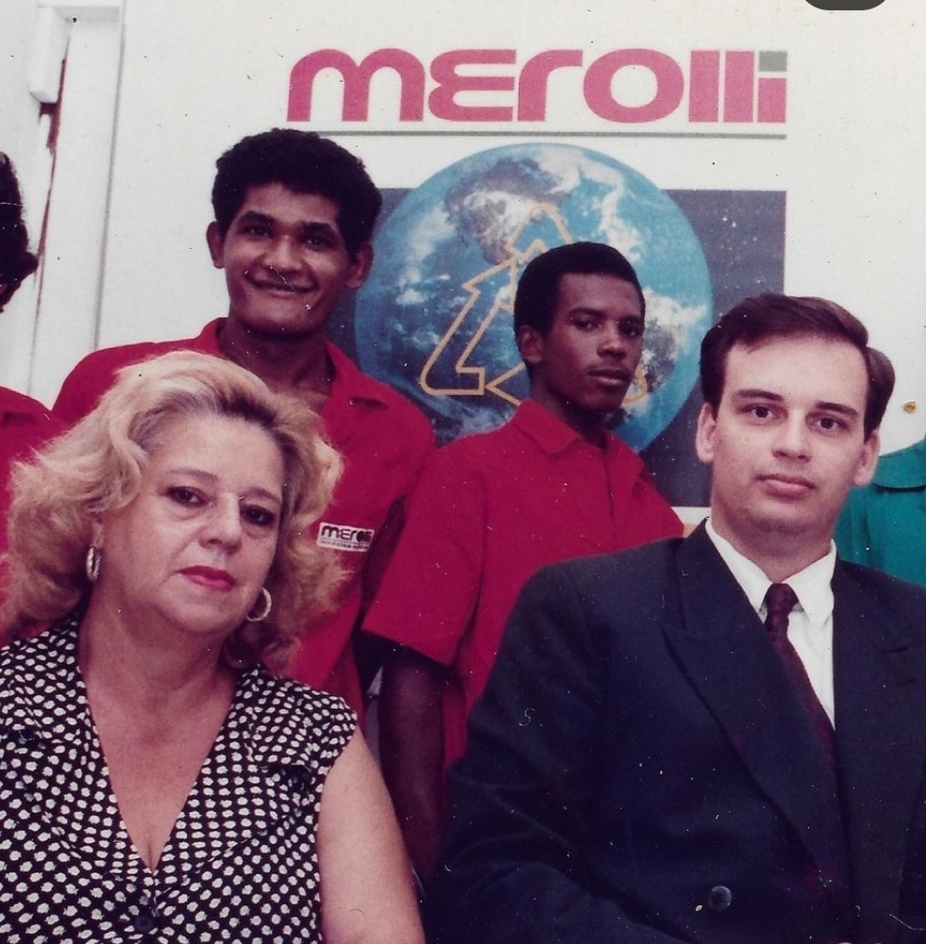

-[
]-
LINHA DE TEMPO
Ampliamos o portifólio de serviços terceirizados, BPO, incluindo os lançamentos da tesouraria, faturamento, recebimento de notas fiscais, contas a pagar e receber, conciliação cartões, contas bancárias. Entregando tudo organizado para a contabilidade.
1989
Curitiba
1998
Manaus
1999
2001
2003
2006
Gustavo, aos 18 anos, seu pai falece
Inicia avaliação patrimonial com foco em garantias bancárias.
Terceirização do serviço de inventário máquinas e equipamentos de plantas industriais
Assessoria para industrias na gestão dos ativos imobilizados como garantia real.
Gustavo, passou a ser professor de graduação e pós-graduação, em gestão estratégica e administração financeira. Na Fucapi, La Salle e Nilton Lins
2007
Dezembro
2008
2009
2012
2020
2022
É publicada a Lei 11.638 entre outros, Recuperabilidade (CPC 01) e Ativo Imobilizado (CPC 27).
O presidente de uma indústria japonesa do Polo Industrial de Manaus, nos contratou para adequação do ativo imobilizado. Devido a ressalva da Auditoria Independente.
O sócio-diretor da maior Auditoria Independente, big4, começa recomendar os nossos serviços de avaliação e adequação das CPCs referentes a patrimônio e ativo imobilizado intangível e tangível.
Nossa vocação é a terceirização, BPO, em ativo imobilizado: desde o primeiro inventário, identificação da idade aparente, organização dos valores, saldos, e rodar a depreciação.
Diante das dificuldades advindas da Covid 19. Decidimos manter contratados todos os nossos colaboradores, estagiários e parceiros.
A Contadora Ione F. Lima entra na sociedade da QRBPO.
1

